Slide 1
2-лекция.
ШКАЛА ЭЛЕКТРОМАГНИТНЫХ ИЗЛУЧЕНИЙ
профессор Кошим А.Г.
2020 г

Slide 2
*
формировать способность определить спектры электромагнитных волн
*Понятие «спектр (шкала)электромагнитных волн»;
*Виды волн
*Виды излучений

Slide 3
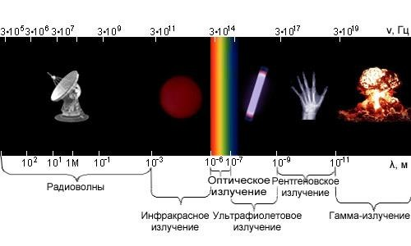
Вся информация от звезд, туманностей, галактик и других астрономических объектов поступает в виде электромагнитного излучения.
Шкала электромагнитного излучения.
По горизонтальной оси отложены: внизу – длина волны в метрах, вверху – частота колебаний в герцах

Slide 4
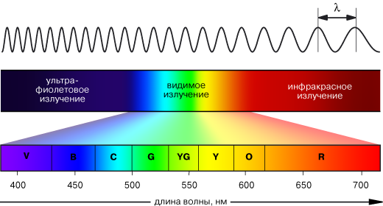
Шкала электромагнитных волн
Шкала электромагнитных волн простирается от длинных радиоволн до гамма – лучей. Электромагнитные волны различной длины условно делят на диапазоны по различным признакам ( способу получения, способу регистрации, характеру взаимодействия с веществом).

Slide 5
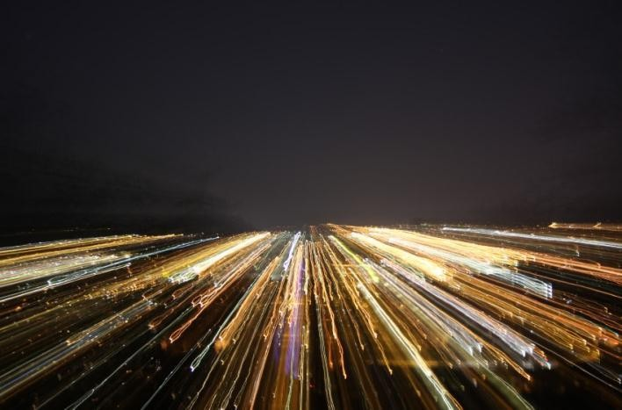
Скорость света
Всякое излучение можно рассматривать как поток квантов – фотонов, распространяющихся
со скоростью света, равной c = 299 792 458 м/с. Скорость света связана с длиной и частотой волны соотношением
c = λ ∙ ν

Slide 6
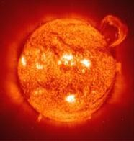
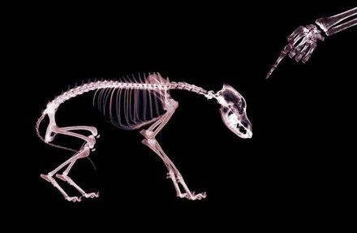
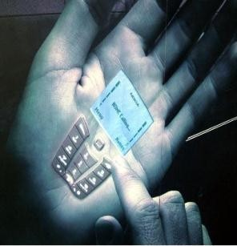
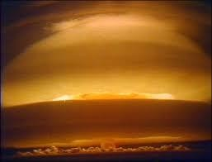
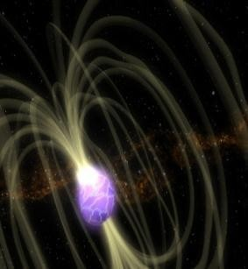
Спектр электромагнитных волн
Спектром электромагнитных волн называется полоса частот электромагнитных волн, существующих в природе.
Спектр электромагнитного излучения в порядке увеличения частоты составляют:
2) Инфракрасное излучение
4) Рентгеновское излучение
3) Световое излучение
5) Гамма -
излучение
1) Радиоволны

Slide 7
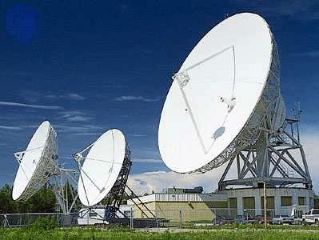
Радиоволны
Радиоволны представляют собой электромагнитные волны, длины которых превосходят 0.1мм

Slide 8
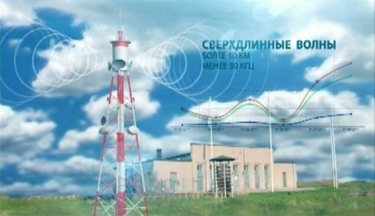
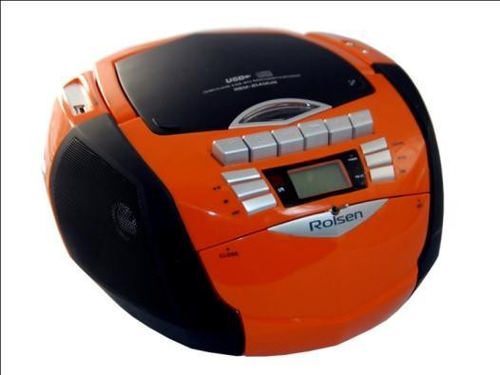
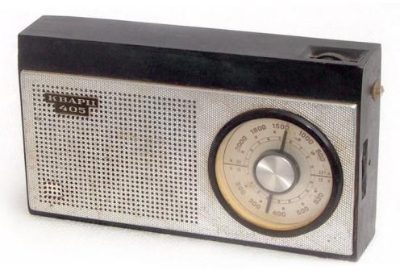
Виды радиоволн
1. Сверхдлинные волны с длиной волны больше 10км
3. Средние волны в интервале длин от1км до 100м
2. Длинные волны в интервале
длин от10км до 1км

Slide 9
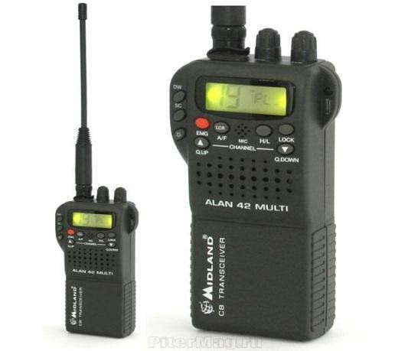
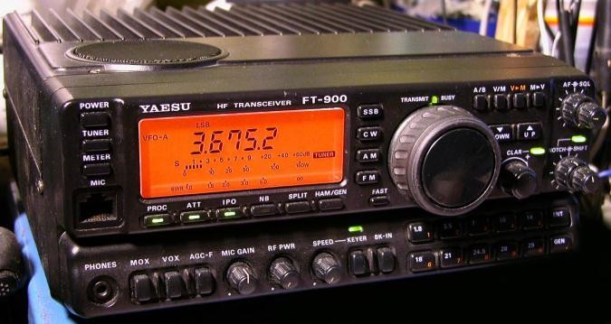
4. Короткие волны в интервале длин волн от 100 м до 10м
5. Ультракороткие волны с длиной волны меньше 10м

Slide 10
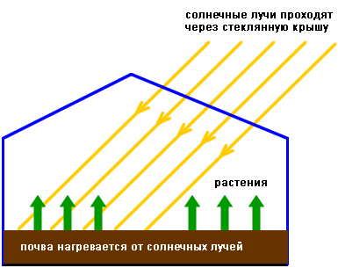
Инфракрасное излучение
Инфракрасное излучение – это электромагнитные волны, которые испускает любое нагретое тело, даже если оно не светится.
Инфракрасные волны также тепловые волны, т.к. многие источники этих волн вызывают заметное
нагревание окружающих тел.

Slide 11
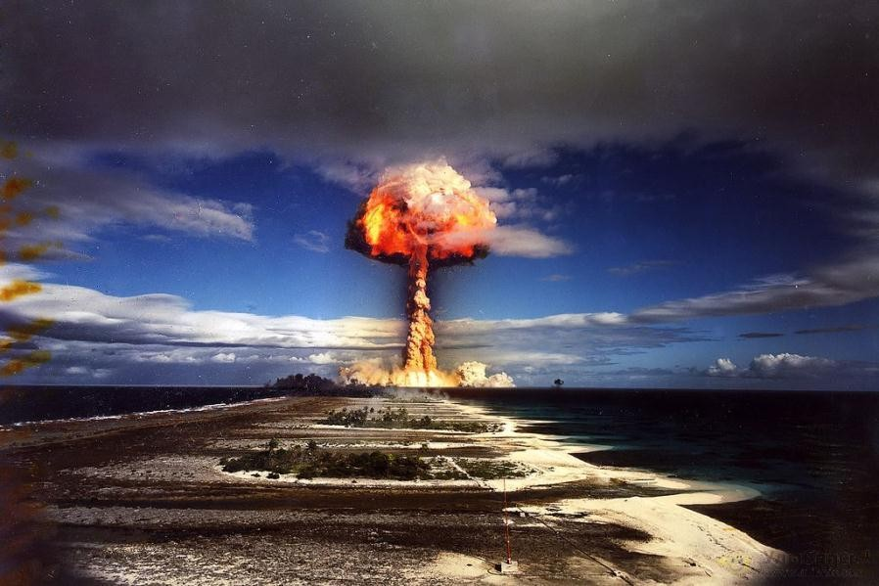
Световое излучение
Световое излучение - поток лучистой энергии из инфракрасной, видимой и ультрафиолетовой области спектра, действует в течение нескольких секунд, источником является светящаяся область взрыва.

Slide 12
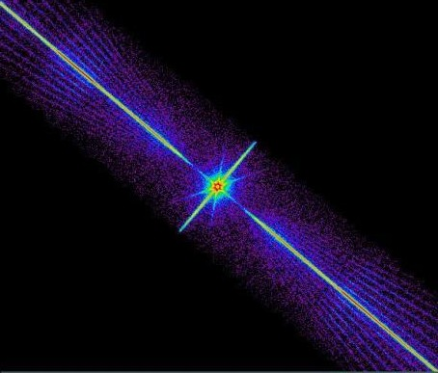
Рентгеновское излучение
Рентгеновское излучение возникает при торможении быстрых заряженных частиц (электронов, протонов и пр.), а также в результате процессов, происходящих внутри электронных оболочек атомов.
Применение : медицина, физика, химия, биология, техника, криминалистика, искусствоведение

Slide 13
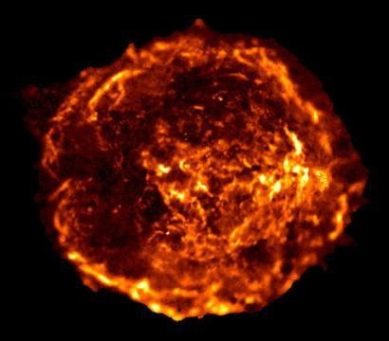
Гамма-излучение
Особенность: ярко выраженные корпускулярные свойства.
Гамма излучение является следствием явлений, происходящих внутри атомных ядер, а также в результате ядерных реакций.

Slide 14
По мере уменьшения длины волны проявляются и существенные качественные различия электромагнитных волн.
Излучения различных длин волн отличаются друг от друга по способу их получения и методом регистрации, то есть по характеру взаимодействия с веществами.

